Slide 1
ΕΡΓΑΣΤΗΡΙΑΚΟΣ ΟΔΗΓΟΣ β’ ΓΥΜΝΑΣΙΟΥ -
ΑΣΚΗΣΗ 2: Μέτρηση όγκου

Slide 2
Η έννοια όγκος
Τι εκφράζει ο όγκος ενός σώματος;
Ο όγκος ενός σώματος εκφράζει το μέρος του χώρου που καταλαμβάνει αυτό το σώμα.
Ο όγκος συμβολίζεται με το γράμμα V.
Τα στερεά και τα υγρά σώματα έχουν σταθερό όγκο.
Τα αέρια δεν έχουν σταθερό όγκο, επειδή καταλαμβάνουν όλο το χώρο του δοχείου που τα περιέχει.

Slide 3
Μονάδες μέτρησης του όγκου
◗ Η μονάδα μέτρησης του όγκου στο Διεθνές Σύστημα Μονάδων (S.I.) είναι το ένα κυβικό μέτρο (1 m³). Αυτή είναι η βασική μονάδα.
◗ Υποπολλαπλάσια του ενός κυβικού μέτρου είναι:
το ένα λίτρο (1 L) ή 1 dm³. Είναι ο όγκος κύβου που έχει ακμές 1 dm.
ii) Το ένα κυβικό εκατοστό (1 cm³) ή (1 mL). Είναι ο όγκος κύβου που έχει ακμές 1 cm.

Slide 4
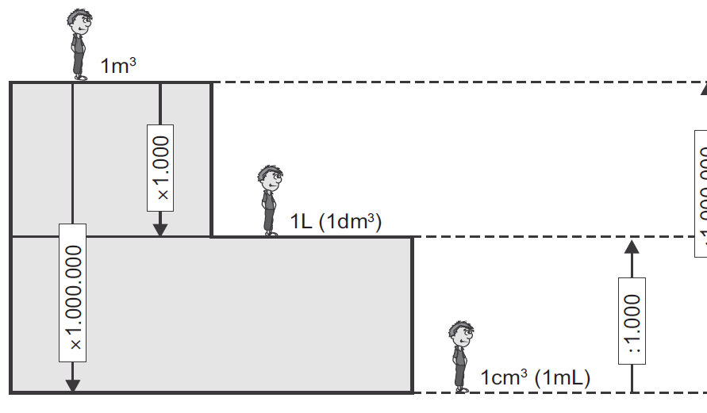
Μονάδες μέτρησης του όγκου
Πως μετατρέπουμε τις μονάδες του όγκου απο την μια στην άλλη;
Ένας πρακτικός τρόπος για να μετατρέψουμε τις μονάδες του όγκου από τη μία στην άλλη είναι η «μέθοδος της σκάλας».
Το ύψος καθενός από αυτά τα σκαλιά είναι 1.000 μονάδες.
Έτσι:
◗ Αν κατεβαίνεις ένα σκαλί, πολλαπλασιάζεις επί 1.000. Αν κατεβαίνεις δύο σκαλιά πολλαπλασιάζεις επί 1.000.000.
◗ Αν ανεβαίνεις ένα σκαλί διαιρείς δια 1.000. Αν ανεβαίνεις δύο σκαλιά διαιρείς δια 1.000.000.

Slide 5
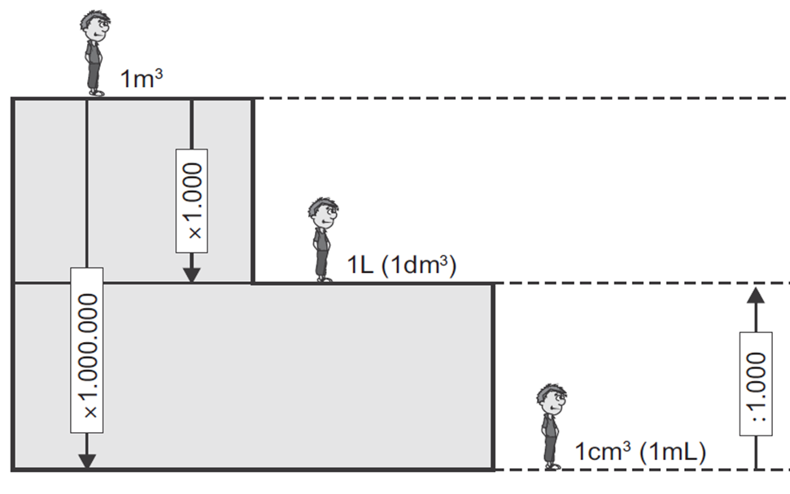
Μονάδες μέτρησης του όγκου
ΠΑΡΑΔΕΙΓΜΑΤΑ
Για να μετατρέψουμε τα m³ σε L (dm³) kατεβαίνουμε 1 σκαλί
Π.χ. 2 m³ = 2 · 1.000 = 2.000 L
Για να μετατρέψουμε τα cm³ σε L (dm³) ανεβαίνουμε ένα σκαλί
Π.χ. 400 cm³ = 400 : 1.000 = 0,4 L
Για να μετατρέψουμε τα m³ σε cm³ Κατεβαίνουμε 2 σκαλιά
Π.χ. 2 m³ = 2 · 1.000.000 = 2.000.000 cm³
Για να μετατρέψουμε τα cm3 σε m3 ανεβαίνουμε 2 σκαλιά
Π.χ. 4.000.000 cm³ = 4.000.000 : 1.000.000 = 4 m³

Slide 6
Ασκήσεις για εξάσκηση
Να κάνεις τις παρακάτω μετατροπές:
α. 5.000 L → m³
β. 300 dm³ → m³
γ. 7.000 cm³ → dm³
δ. 600.000 cm³ → m³

Slide 7
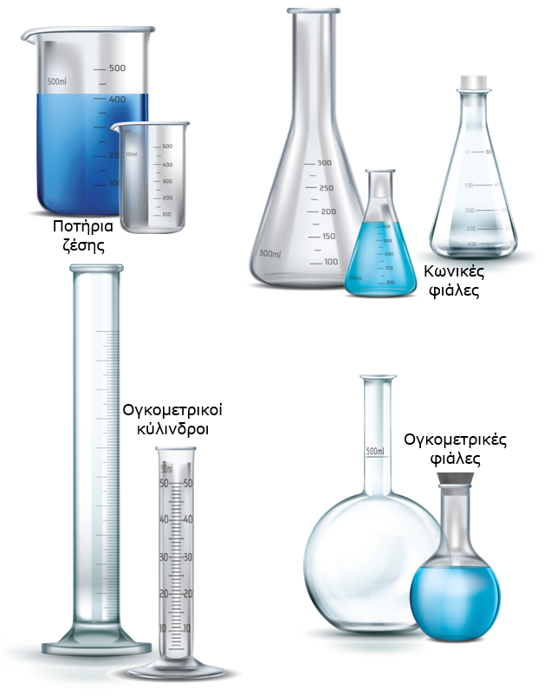
Όργανα με τα οποία μετράμε τον όγκο
Για να μετρήσουμε τον όγκο υγρών σωμάτων, τα ρίχνουμε μέσα σε δοχεία που έχουν γνωστό όγκο (π.χ. σε μπουκάλια νερού ή αναψυκτικού) ή σε δοχεία που έχουν υποδιαιρέσεις κατάλληλες για τη μέτρηση του όγκου.
Τέτοια ογκομετρικά δοχεία είναι ο ογκομετρικός κύλινδρος που υπάρχει στο σχολικό εργαστήριο, το μπιμπερό κ.ά.

Slide 8
Πείραμα 1: Μέτρηση του όγκου υγρού σώματος
Παρατηρώ ‐ Πληροφορούμαι ‐ Γνωρίζω
Σε αυτή την άσκηση θα ασχοληθούμε με τη μέτρηση του όγκου υγρών και στερεών σωμάτων. Για να μετρήσουμε τον όγκο ενός σώματος πρέπει να τον συγκρίνουμε με έναν όγκο που έχουμε επιλέξει ως μονάδα μέτρησης. Οι πιο κοινές μονάδες μέτρησης όγκου είναι:
α) το ένα κυβικό εκατοστό (1cm³ ή 1mL): ο όγκος κύβου που έχει ακμές μήκους 1 cm,
β) το λίτρο (1L): ο όγκος κύβου που έχει ακμές μήκους 10 cm,
γ) το κυβικό μέτρο (1m³): ο όγκος κύβου που έχει ακμές μήκους 1m
Μέτρηση όγκου στο εργαστήριο με ογκομετρικό κύλινδρο | My School Lab (myschlab.com)

Slide 9
Photodentro: Μονάδες όγκου

Slide 10
Πείραμα 1: Μέτρηση του όγκου στερεού σώματος
Στερεά σώματα με κανονικό σχήμα
Σε αυτή την περίπτωση πρέπει να μετρήσουμε τις πλευρές του σώματος και να εφαρμόσουμε τύπους της Γεωμετρίας.

Slide 11
Πείραμα 2: Μέτρηση του όγκου στερεού σώματος ακανόνιστου σχήματος
Αναρωτιέμαι ‐ Υποθέτω ‐ Σχεδιάζω
Διαθέτεις έναν ογκομετρικό κύλινδρο, ένα κομμάτι πλαστελίνης, νήμα και νερό.
Περίγραψε μια πειραματική διαδικασία για να μετρήσεις τον όγκο του κομματιού πλαστελίνης.
Finding volume by displacement (youtube.com)

Slide 12
Τα ογκομετρικά δοχεία που αναφέραμε πιο πάνω
μπορούν να χρησιμοποιηθούν επίσης και για τη
μέτρηση του όγκου στερεών σωμάτων, όταν αυτά
έχουν ακανόνιστο σχήμα και επομένως δεν είναι
δυνατόν να χρησιμοποιήσουμε τύπους από την
Γεωμετρία.
Μπορούμε δηλαδή να μετρήσουμε τον όγκο ενός
στερεού μετρώντας τον όγκο του υγρού που
εκτοπίζεται, για παράδειγμα στο διπλανό σχήμα
βλέπουμε ότι ο όγκος του υγρού είναι 50 mL και
όταν βάλουμε μέσα στο ογκομετρικό δοχείο το
στερεό σώμα τότε η ένδειξη για τον όγκο είναι 70
mL.
Επομένως ο όγκος του στερεού σώματος βρίσκεται
με αφαίρεση των δυο τιμών:
V = Vτελικός – Vαρχικός = 70 mL – 50 mL = 20 mL.

Slide 13
Παρατήρηση: Για να δείτε την ένδειξη στο
ογκομετρικό δοχείο δείτε προσεκτικά τη διπλανή εικόνα:

